Slide 1
教師升等評分細則
修正說明會
研究發展處
2026.3.16
1

Slide 2
研發處審核基準
審查項目:研究計畫獎助、產學成果及其他學術成就。
「研究及產學合作」評分項目所舉具體事實以在本校本職級內之事實為限。
各項評分內容均須提具體事實或佐證資料，無佐證資料者得不予計分。
各相關單位依本升等評分細則所定評分標準認證之分數，視為校教評會之評分。
2

Slide 3
教師升等作業-研發處審核準備資料
本職級國科會傑出研究獎證明文件。
本職級國科會甲、乙種研究獎證明文件。
本職級擔任國科會研究計畫主持人核定清單。
擔任研究計畫及產學合作案主持人，編列符合本校規定管理費之合約書及經費表。
3

Slide 4
教師升等作業-研發處審核準備資料
擔任其他不能編列管理費之公立機構補助計畫案主持人之核定清單。
擔任經本校行政程序認可之校外單位計畫之共同主持人，依其計畫結案文件之經費每滿150萬元計1分，未滿150萬元依其比例計分。其升等評分證明所列共同主持人相對貢獻分配比例應由主持人簽證。
4

Slide 5
教師升等作業-研發處審核準備資料
教師升等評分證明(若有協同主持人) 。
本職級技術移轉金額之清單。
本職級獲發明專利及設計專利之清單。
本職級獲獎紀錄(國科會，教育部與本校)之清單。
5

Slide 6
教師升等作業-研發處審核準備資料
10.研發成果作價出資契約、技術移轉合約書及
股東持股證明書。
11.研發處、育成中心及各學院之輔導學生創業
證明文件。
12.教師升等時在本校本職級內募款實收金額(每
滿10萬元計)之募款證明。
6

Slide 7
升等配分基礎與原則
第3、4、5項計畫之共 (協) 同主持人分數計算方式，由計畫主持人與共(協)同主持人將個案總分依實際貢獻分配之。
共(協)同主持人升等配分需事先與計劃主持人共同協商配分比例，於升等評分表明列貢獻比並簽章，以利確認該項之升等配分。
第6、7項屬共同著作者，依實際貢獻分配之。
7

Slide 8
各評分項目介紹
8

Slide 9
教師升等評分作業(A2-1~A2-4)
研究及產學合作類：
獲國科會傑出研究獎，每次20分。
獲國科會甲、乙種研究獎，每次3分。
擔任國科會研究計畫主持人，每次3分。
(多年期計畫，一年計一次)
國科會優秀年輕學者計畫且擔任主持人， 每次5分。
承辦窗口：研發處 研究企劃組
聯絡分機：2522，李嫦孺專員
9

Slide 10
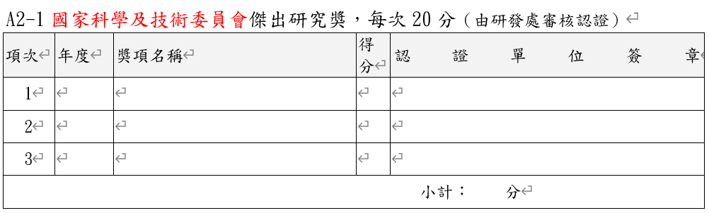
教師升等評分表（A2-1）
國科會傑出研究獎
承辦窗口：研發處研究企劃組
聯絡分機：2522，李嫦孺專員
10

Slide 11
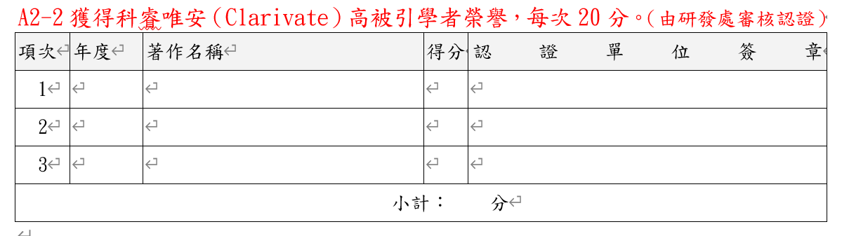
教師升等評分表（A2-2）
科睿唯安（Clarivate）高被引學者榮譽
承辦窗口：研發處研究企劃組
聯絡分機：2546，沈秀容助理
11

Slide 12
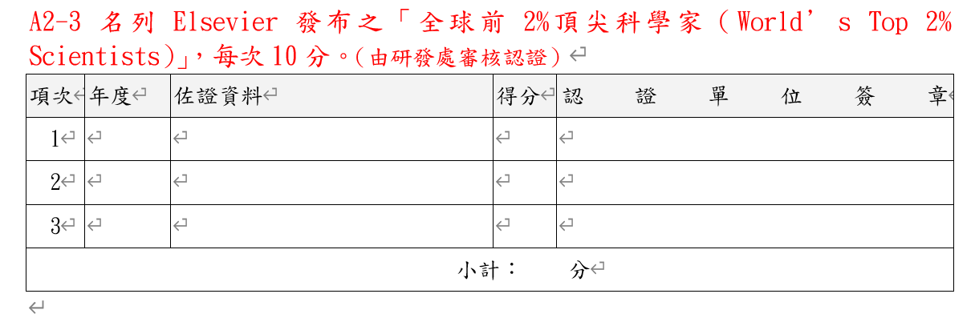
教師升等評分表（A2-3）
名列Elsevier發布之全球前2%頂尖科學家
承辦窗口：研發處研究企劃組
聯絡分機：2546，沈秀容助理
12

Slide 13
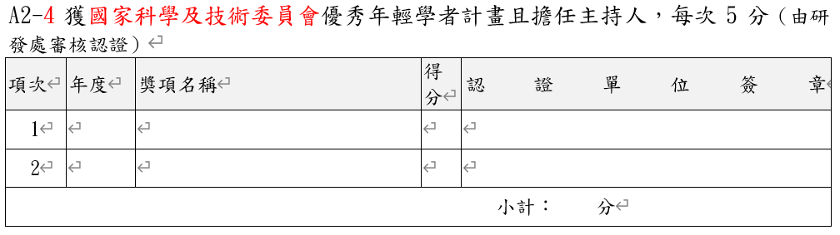
教師升等評分表（A2-4）
優秀年輕學者
承辦窗口：研發處研究企劃組
聯絡分機：2522，李嫦孺專員
13

Slide 14
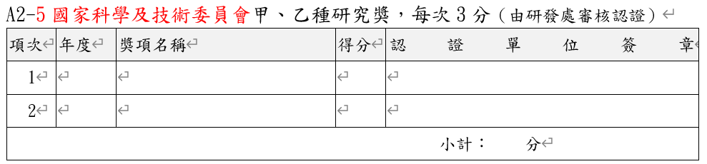
教師升等評分表（A2-5）
甲、乙種研究獎
承辦窗口：研發處研究企劃組
聯絡分機：2522，李嫦孺專員
14

Slide 15
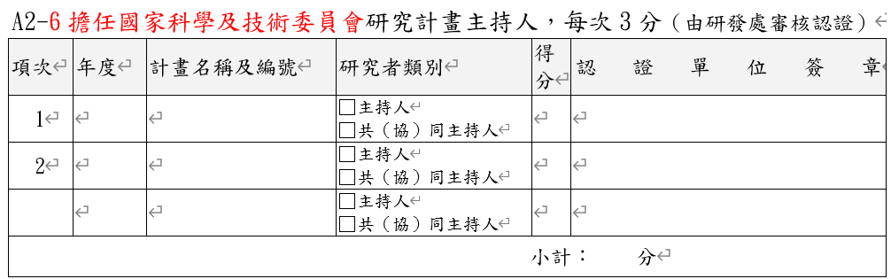
教師升等評分表（A2-6）
擔任研究計畫主持人
承辦窗口：
研發處 研究企劃組 李嫦孺專員
產學處 產學運籌中心 葉君婷助理
15

Slide 16
教師升等評分作業 (A2-7)
擔任研究計畫及產學合作案主持人，編列符合本校規定管理費(含提撥供校務基金統籌運用之額度)每1萬元0.4分，未滿1萬元依其比例計分。
認列標準：
研發資訊系統登錄資料。
管理費需為實收金額。
若計畫主持人或共同(協同)主持人已不在職或退休等原因，而無法提供親簽者，貢獻度比例依公式計算之。
(貢獻比例表請至研發處網站下載)
16

Slide 17
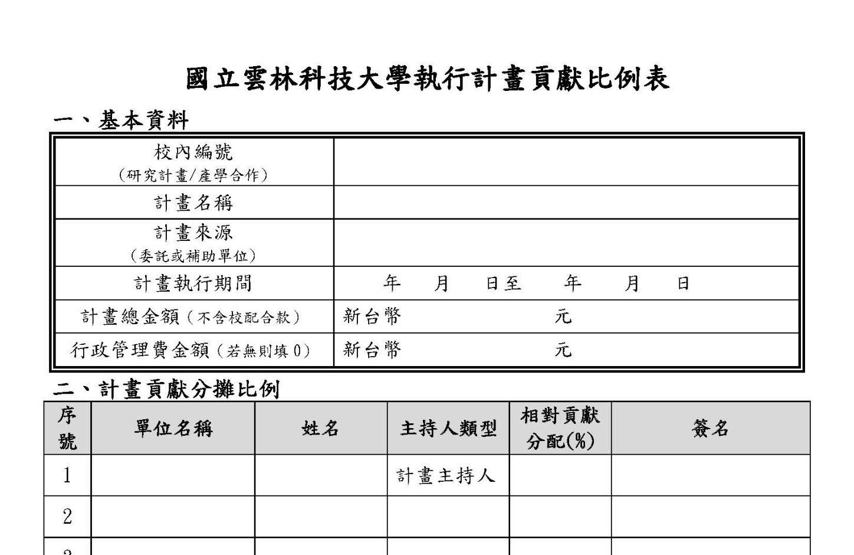
教師升等評分表（A2-7表）
A2-7 擔任研究計畫及產學合作案主持人，編列符合本校規定管理費(含提撥供校務基金統籌運用之額度)每1萬元0.4分，未滿1萬元依其比例計分。（由研發處審核認證）
項次 | 年度 | 計畫名稱及編號 | 管理費 | 研究者類別 | 得分 | 認證單位簽章
1 |  |  |  | 主持人 共(協)同主持人
2 |  |  |  | 主持人 共（協）同主持人
小計： 分
計畫若有共同(協同)主持人參與，請附上評分證明，以利審核。
承辦窗口：
研發處 研究企劃組 李嫦孺專員
研發處 研究企劃組 許恩綺助理
產學處 產學運籌中心 葉君婷助理
17

Slide 18
教師升等評分作業 (A2-8)
擔任其他不能編列管理費之公立機構補助計畫案主持人，依其計畫經費每滿100萬元計1分，未滿100萬元依其比例計分。
擔任經本校行政程序認可之校外單位計畫之共同主持人，依其計畫結案文件之經費每滿150萬元計1分，未滿150萬元依其比例計分。其升等評分證明所列共同主持人相對貢獻分配比例應由主持人簽證。
18

Slide 19
教師升等評分作業 (A2-8)
認列標準：
研發資訊系統登錄資料。
若計畫主持人或共同(協同)主持人已不在職或退休等原因，而無法提供親簽者，貢獻度比例依公式計算之。
(貢獻比例表請至研發處網站下載)
19

Slide 20
教師升等評分表（A2-8）
A2-8擔任其他不能編列管理費之公立機構補助計畫案主持人，依其計畫經費每滿100萬元計1分，未滿100萬元依其比例計分。擔任經本校行政程序認可之校外單位計畫之共同主持人，依其計畫結案文件之經費每滿150萬元計1分，未滿150萬元依其比例計分。其升等評分證明所列共同主持人相對貢獻分配比例應由主持人簽證。 （由研發處審核認證）
項次 | 年度 | 計畫名稱及編號 | 計畫經費 | 研究者類別 | 得分 | 認證單位簽章
1 |  |  |  | 主持人 共(協)同主持人
2 |  |  |  | 主持人 共(協)同主持人
3 |  |  |  | 主持人 共（協）同主持人
小計： 分
承辦窗口：研發處 研究企劃組
聯絡分機：2532，許恩綺助理
20

Slide 21
教師升等評分表 (A2-9)
A2-9 依學校實收技術移轉金額之累計總金額每1萬元計0.4分，未達1萬元不計分；如為專利授權者， 依學校實收授權金額之累計總金額每1萬元計0.6分，未達1萬元亦不計分。（由研發處審核認證） 前項規定如技術發明人為兩人以上者，得依發明人之授權金分配比例計分。（由研發處審核認證）
項次 | 年度 | 技術移轉名稱 | 技術移轉經費 | 共同 著作 | 得分 | 認證單位簽章
1 |  |  |  | □是 □否
2 |  |  |  | □是 □否
3 |  |  |  | □是 □否
4 |  |  |  | □是 □否
小計： 分
承辦窗口：研究發展處--創新技術管理組
聯絡分機：2513，楊宜蓉助理
21

Slide 22
教師升等評分表 (A2-10)
A2-10 專利權人為國立雲林科技大學之國內發明獲證專利、設計獲證專利每件1分， 國際獲證專利(不含大陸地區)每件3分，該表最高10分。（由研發處審核認證）
項次 | 年度 | 專利名稱 | 共同著作 | 類別 | 得分 | 認證單位簽章
1 |  |  | □是 □否 | 我國 歐美日 其他
2 |  |  | □是 □否 | 我國 歐美日 其他
3 |  |  | □是 □否 | 我國 歐美日 其他
小計： 分
承辦窗口：研究發展處--創新技術管理組聯絡分機：2513，楊宜蓉助理
22

Slide 23
教師升等評分表（A2-11創新創業）
源由：
依據「國立雲林科技大學衍生新創公司實施要點」，本校教職員工生欲使用本校研發成果而衍生新創公司，得單獨或組成團隊依本實施要點辦理。
高等教育深耕計畫、Ustart創業等計畫鼓勵學生創業。
研發處為鼓勵本校師生創業，故將師生創業列入教師升等評分中。
23

Slide 24
教師升等評分表（A2-11創新創業）
A2-11創新創業： (1)以研發成果作為新創公司運作所需之技術，且本校擁有該公司股權，每件5分。 (2)以研發成果作為新創公司運作所需之技術，且老師依法擁有該公司股權，每件3分。 (3)輔導本校學生或畢業5年內校友成立新創公司，每件1分。 (4)本目最高10分。（由研發處審核認證） 新創公司設立需於申請升等當日往前推算5年內，且該公司仍登記在案。技術發明人或輔導老師為兩人以上者，依貢獻比例計分。
項次 | 年度 | 公司類別 | 得分 | 認證單位 承辦人簽章
1 |  | □本校擁有該公司股權 □老師擁有該公司股權 □輔導學生創業
2 |  | □本校擁有該公司股權 □老師擁有該公司股權 □輔導學生創業
小計： 分
承辦窗口：研究發展處--創新技術管理組聯絡分機：2523，林昆儀 組員
24

Slide 25
教師升等評分表（A2-11創新創業）
所需提供證明文件：
一、本校擁有該公司股權、老師擁有該公司股權證明文件：
  (一) 研發成果作價出資契約、技術移轉合約書
  (二) 股權證明、實體股票
二、輔導學生創業：研發處、育成中心及各學院之證明文件。
承辦窗口：研究發展處--創新技術管理組聯絡分機：2523，林昆儀 組員
25

Slide 26
教師升等評分作業 (A2-12)
國科會傑出產學合作獎、傑出科技榮譽獎、總統科學獎、傑出技轉貢獻獎、吳大猷紀念獎及教育部國家產學大師獎，給予10分 。
教育部各項獎勵及本校研究類優良教師，每次5分。
本項最高10分。
26

Slide 27
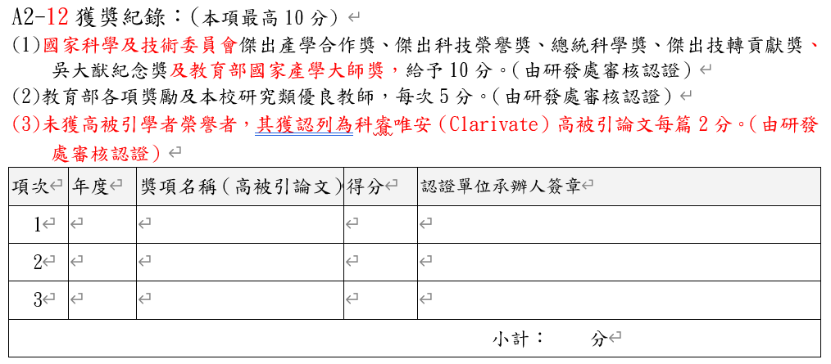
教師升等評分表（A2-12 )
承辦窗口：研發處研究企劃組
聯絡分機：2523，李嫦孺專員
2532，許恩綺助理
2546，沈秀容助理
27

Slide 28
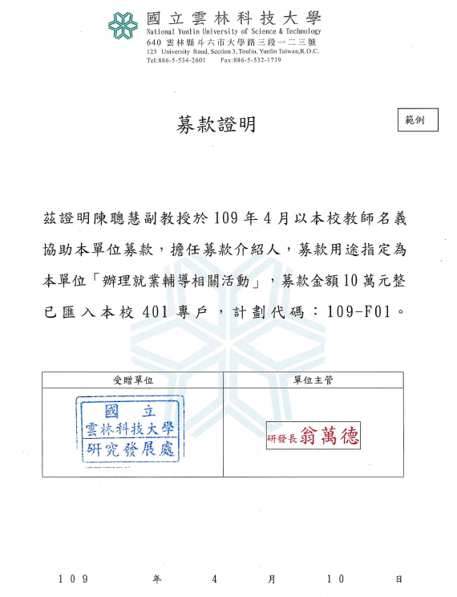
教師升等評分表（C3-9表）
服務類：
C3-9依學校實收教師募款金額之總金額每滿10萬元計1分，未滿10萬元依其比例計分，最高10分。 （由研發處審核認證）
項次 | 學年度 | 募款金額 | 得分 | 認證單位簽章
1
2
3
小計： 分
募款證明範例
承辦窗口：研發處就業暨校友服務中心
聯絡分機：2542，邱郁茹助理
28

Slide 29
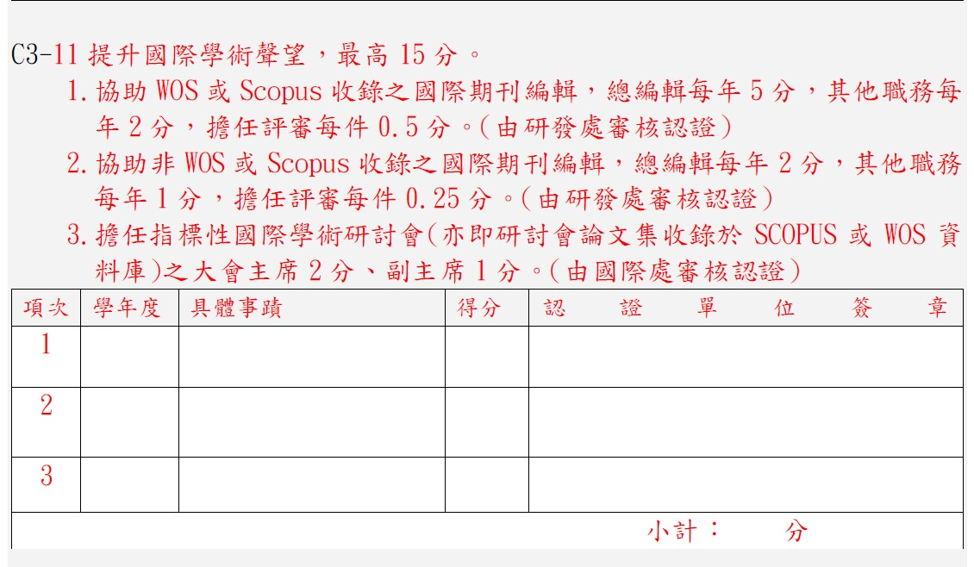
教師升等評分表（C3-11之1跟2）
服務類：
29

Slide 30
教師升等評分表（C3-11之1跟2）
1.需請符合資格之教師自行檢附相關佐證資料，研發處將依教師提供之佐證資料進行書面審查。
2.佐證資料說明：
建議教師提供聘書、Email來信、審查委員名冊等相關證明文件，並提供該期刊在WOS及SciVal系統之連結，以上資料請以電子檔方式郵寄至承辦人員，以利進行資料核對之作業程序。
服務類：
承辦窗口：研發處研究企劃組
聯絡分機：2546，沈秀容助理
30

Slide 31
研發處認列評分表：A2-1至A2-12、 C3-9 、C3-11
Thanks for Listening
31

